Slide 1
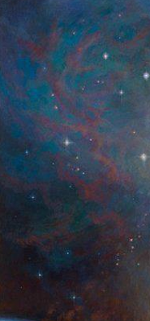
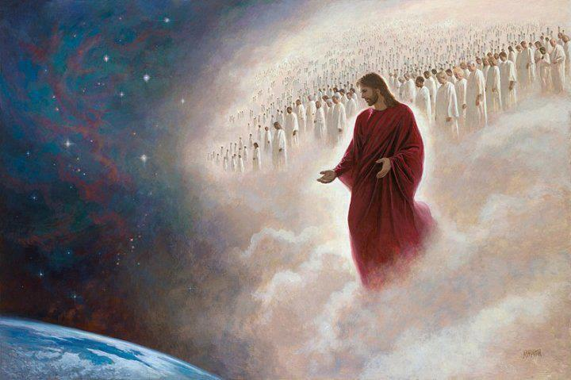

A SEGUNDA VINDA
DE CRISTO
Nossa grande esperança

Slide 2
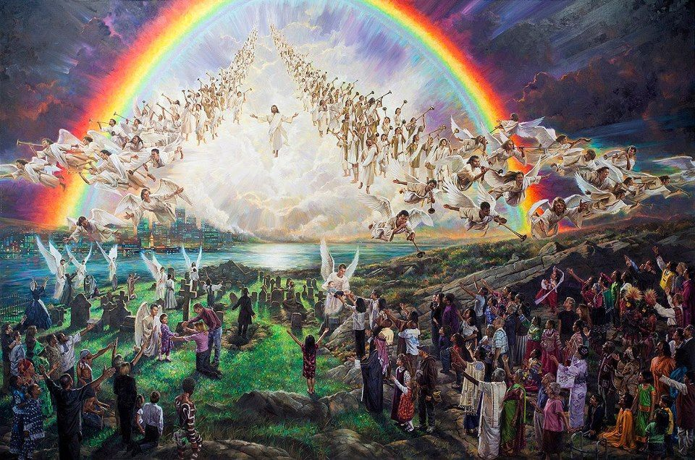
introdução

Slide 3
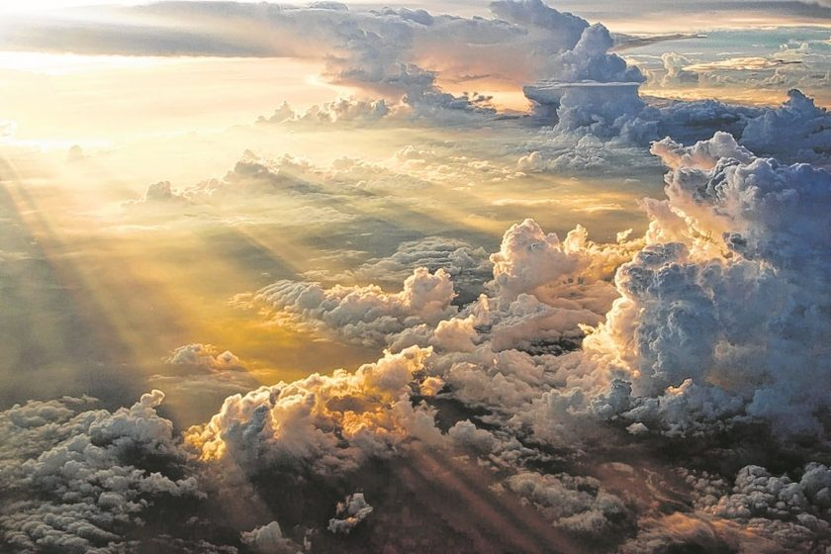
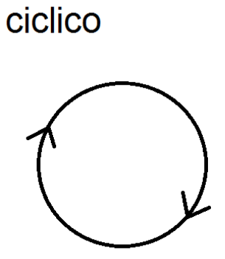
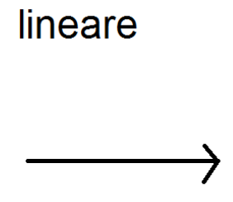
A segunda vinda de Cristo é a cumeeira da História; é o apogeu, a apoteose, o ponto culminante, a consumação de todas as coisas. A História não caminha sem rumo nem está à deriva.
A História não é cíclica, repetitiva, como pensavam os gregos nem caminha para o desastre como ensinam os existencialistas modernos.
A História é teleológica (ela tem uma finalidade) e linear.
Ela caminha para uma consumação, em que a vitória será de Cristo e da sua igreja.

Slide 4
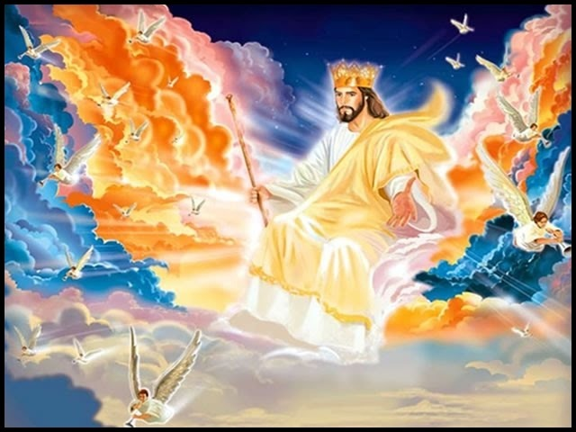
O mesmo Jesus que nasceu numa manjedoura, cresceu numa carpintaria e morreu numa cruz, também ressuscitou gloriosamente.
Ele está assentado em um trono, reina absoluto e altivo sobre todo o universo e voltará majestosamente para julgar as nações e viver com a sua igreja.
A segunda vinda de Cristo é uma verdade incontroversa, embora cercada de ceticismo.

Slide 5
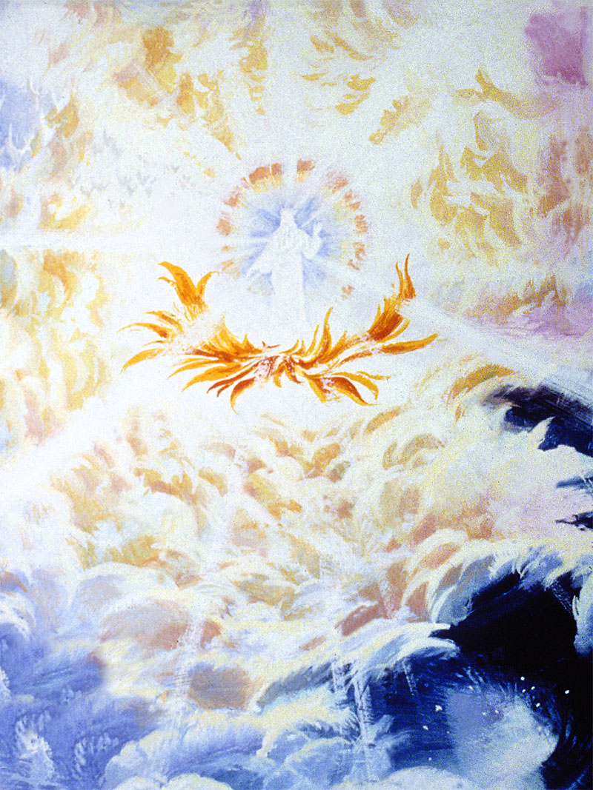
Há aqueles que zombam da sua promessa e escarnecem daqueles que creem e pregam sobre esta majestosa verdade.
Há aqueles que têm medo de falar a respeito do assunto e preferem amortecer a consciência com o anestésico da fuga.
Há outros que, embora creiam nessa verdade, vivem desatentos como se Jesus jamais fosse voltar.

Slide 6
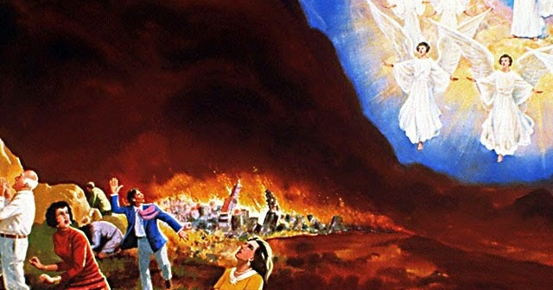
A segunda vinda de Cristo será um dia de trevas e não de luz para os que estiverem despreparados.
Aquele dia será o grande dia da ira do Cordeiro. Naquele dia ele virá não como advogado, como defensor, mas virá como Juiz.
Ele virá não para defender os pecadores, mas para julgá-los segundo as suas obras.
Naquele grande e terrível dia, os grandes e pequenos homens vão tentar fugir e se esconder da sua presença, mas não haverá sequer um lugar seguro para eles.
Eles vão desejar a morte, mas a morte fugirá deles.
Terão de comparecer perante Aquele cujos olhos são como chamas de fogo.

Slide 7
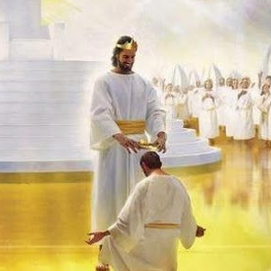
A segunda vinda de Cristo será dia de gozo inefável para os remidos.
Será o dia da recompensa.
O dia em que os mortos em Cristo ressuscitarão para a ressurreição da vida, com corpos imortais, incorruptíveis, gloriosos, poderosos e espirituais e os vivos serão transformados e arrebatados para encontrar o Senhor Jesus nos ares e estarem para sempre com ele.

Slide 8
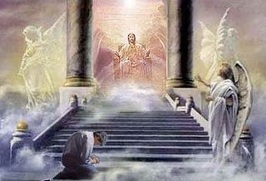
A segunda vinda de Cristo abrirá as portas para o juízo final.
Todos terão de comparecer perante o Juiz de vivos e de mortos. Ele se assentará no seu trono e julgará as nações. Os homens serão julgados segundo o que estiver escrito nos livros.
Eles serão julgados pelas suas palavras, obras, omissões e pensamentos.

Slide 9
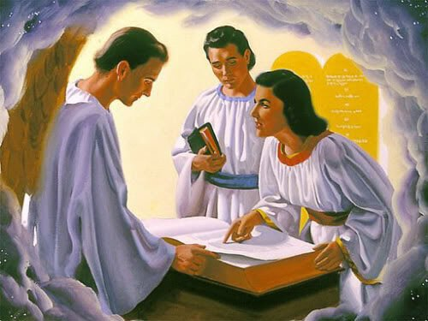
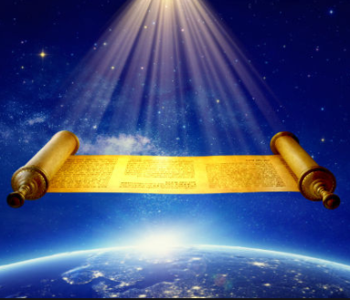
Pelas obras ninguém poderá ser justificado nesse tribunal.
Por isso, outro livro será aberto, o livro da vida.
E se alguém não for encontrado no livro da vida do Cordeiro, será lançado no lago de fogo.
Porém, aqueles que foram remidos no sangue do Cordeiro, e cujos nomes estão inscritos no livro da vida, entrarão na posse do Reino, desfrutarão das venturas celestiais preparadas para eles desde a fundação do mundo.

Slide 10
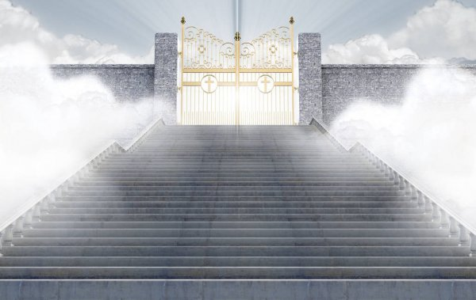
A segunda vinda de Cristo coloca ponto final na História e fecha a porta da oportunidade para os homens. Não haverá segunda chamada.
Não haverá novas oportunidades depois que o Noivo chegar.
A porta será fechada e quem não tiver azeite em suas lâmpadas e não estiver trajando as vestimentas da justiça de Cristo não terá acesso à sala do banquete.

Slide 11
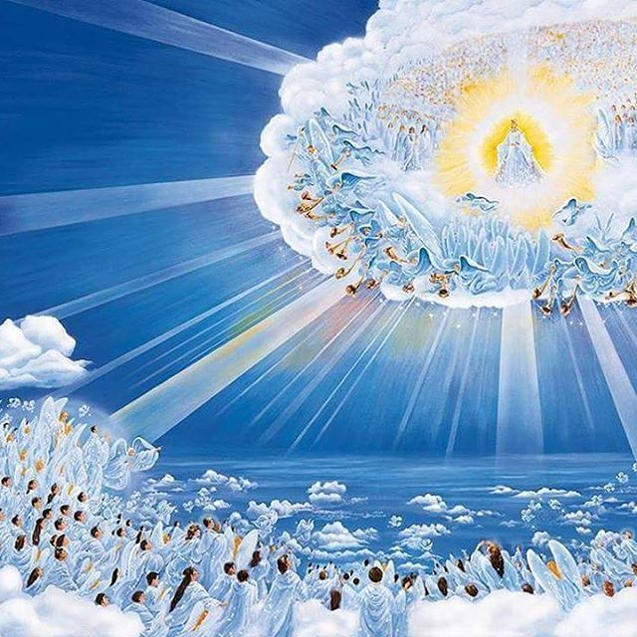
Nós devemos estar atentos aos sinais da segunda vinda de Cristo. Não podemos desprezar as profecias.
Não podemos ser insensatos e fechar os olhos ao que acontece à nossa volta. As profecias estão se cumprindo. O Rei da glória breve virá.
Em breve a trombeta de Deus soará.
Em breve o Senhor dos senhores surgirá nas nuvens com grande poder e glória, acompanhado pelos santos e por um séquito de anjos.

Slide 12
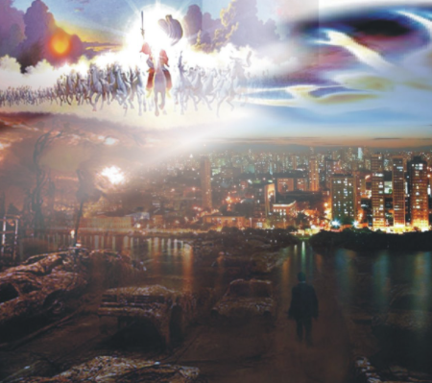
Naquele dia ele matará o anticristo com o sopro da sua boca, e colocará todos os seus inimigos debaixo dos seus pés.
Naquele dia a grande meretriz cairá, a Babilônia perversa, que se embebedou com o sangue dos mártires.
Naquele dia serão lançados no lago de fogo o anticristo, o falso profeta, o dragão, a morte e o inferno e todos aqueles cujos nomes não foram encontrados no livro da vida.

Slide 13
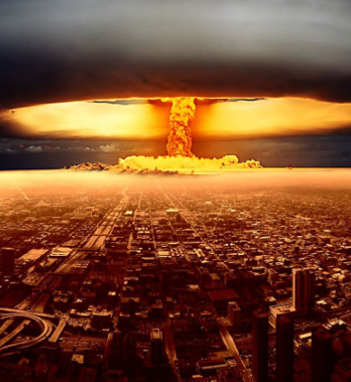
Precisamos nos preparar para esse glorioso dia. Ele virá como ladrão de noite.
A segunda vinda de Cristo apanhará a muitos de surpresa.
Os homens estarão vivendo despercebidamente como a geração que foi destruída pelo dilúvio e como as cidades de Sodoma e Gomorra que foram varridas do mapa pelo juízo divino.

Slide 14
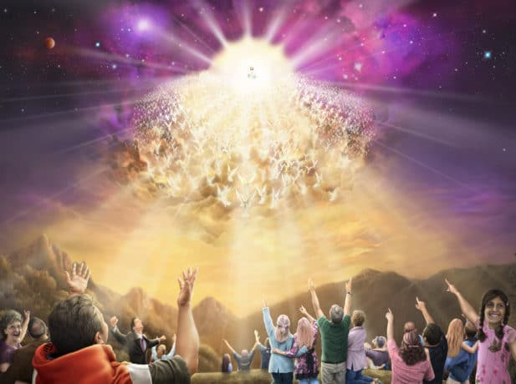
Agora é hora de se preparar. Agora é o tempo oportuno de corrermos para Deus e nos rendermos ao seu Filho.
Hoje é o dia da salvação. Hoje é o dia oportuno para reconciliar-se com Deus.
Devemos amar e apressar a vinda do Dia do Senhor.
Precisamos saber que o evangelho do reino precisa ser pregado a todas as nações antes que venha o fim.

Slide 15
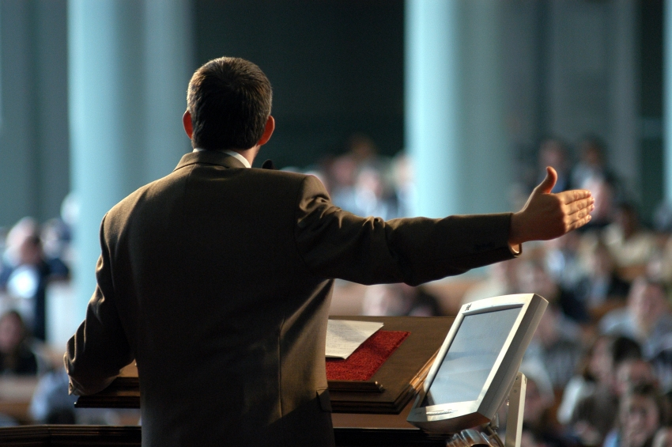
Precisamos, como agentes do reino, viver preparados a todo instante, conclamando os homens a se arrependerem e a se reconciliarem com Deus enquanto é tempo.
Nossa oração deve ser a mesma dos apóstolos de Cristo:
Maranata, ora vem, Senhor Jesus!

